Slide 1
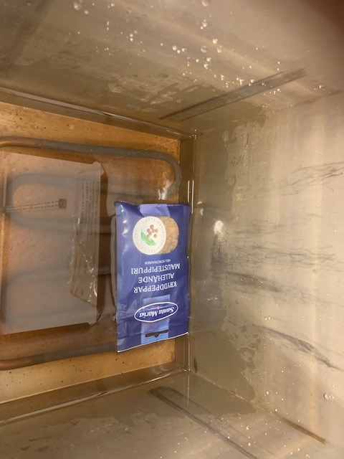
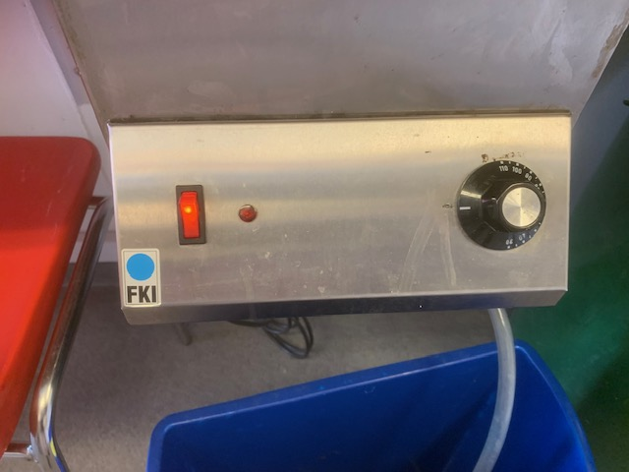
INNAN:
Starta med att fylla på vatten över värme elementet i korvbyttan (viktigt annars går värme elementet sönder.)
Tryck på röda knappen för att sätta på korvbyttan.
( Obs! Viktigt att huvudströmbrytaren är påslagen,sitter vid dörren på väg ut ur kiosken)
OBS!
Lägg inte i mer korv än det finns underlag i publik ca 10-15 korv / matchtillfälle

Slide 2
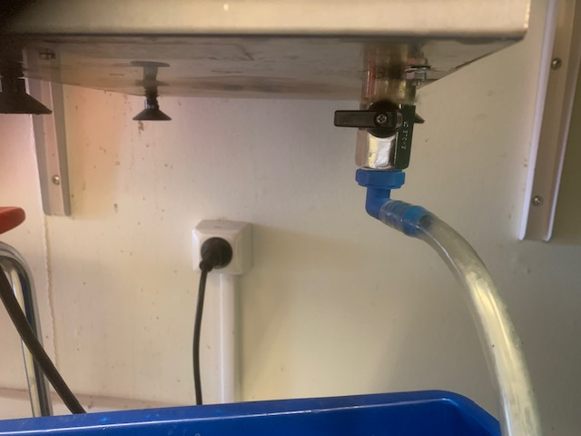
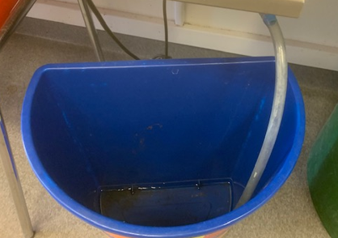
RUTINER FÖR KORVBYTTAN!
EFTER:
Sista laget för dagen, tömmer ur vattnet i korvbyttan.
Se till att du har satt ner slangen från korvbyttan i en plastpapperskorg eller städhinken. (se bild)
Öppna tappkranen och låt vattnet tömmas ur från korvbyttan.
Stäng tappkranen när allt vatten har runnit ur korvbyttan.

